Slide 1
LOGO
LOGIN.HTML
*OBS
Essa página não contém banco de dados real
1- Checkbox para lembrar senha
2 – O Botão vai para à pagina inicio.html
LOGIN
EMAIL
SENHA
BOTÃO DE ENVIAR

Slide 2
INICIO.HTML
Olá, @Usúario
QUEM SOMOS NÓS
AJUDA
PERFIL
Acesse aqui provas/revisões
Acesse aqui redações/revisoes
Acesse aqui exercícios/revisões

Slide 3
PROVAS
INICIO QUEM SOMOS NÓS AJUDA
ESCOLHA QUAL PROVA DESEJA VISUALIZAR
ENEM
PROVA E GABARITOS
FATEC
PROVA E GABARITOS

Slide 4
EXERCICIOS
INICIO QUEM SOMOS NÓS AJUDA
ACESSE AQUI EXERCICIOS PARA DIVERSAS MATERIAS
GERAL
(TODAS AS MATERIAS)
HUMANAS
EXATAS

Slide 5
REDAÇÃO
INICIO QUEM SOMOS NÓS AJUDA
ACESSE AQUI PARA FAZER REDAÇÕES E CORREÇÕES
REDAÇÃO

Slide 6
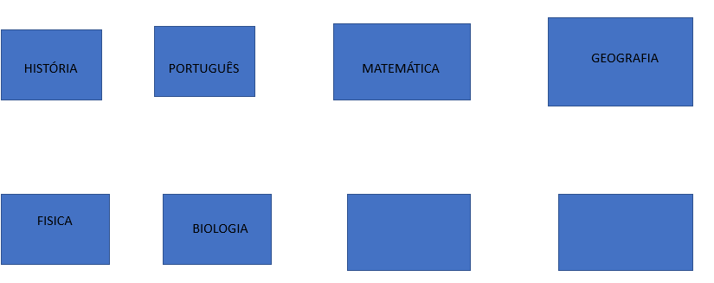
MATERIAIS
INICIO QUEM SOMOS NÓS AJUDA
ACESSE AQUI AS VIDEO AULAS

Slide 7
FOOTER
QUEM SOMOS NÓS
AJUDA
TERMOS DE PRIVACIDADE
TERMOS DE USO
LOGO

